Slide 1


Slide 2
برنامه کشوری نظام مراقبت عفونت های بیمارستانی
زهرا پزشکی
کارشناس مسئول مراقبت عفونت های بیمارستانی
تبریز
26 تیرماه 1397

Slide 3
روند تدوين راهنماي كشوري نظام مراقبت عفونتهاي بيمارستاني در ايران
در آبان 1381 اولين جلسه كميته كشوري كنترل عفونت هاي بيمارستاني در مركز مديريت بيماري ها تشكيل گرديد.
كار تدوين راهنماي كشوري در بين سالهاي 1383 لغايت 1385 با برگزاري نزديك به 30 جلسه به انجام رسيد.
  فصل اول و دوم راهنماي كشوري مربوط به برقراري نظام مراقبت عفونتهاي بيمارستاني مي باشد.

Slide 4
روند تدوين راهنماي كشوري نظام مراقبت عفونتهاي بيمارستاني در ايران (ادامه...)
کمیته کشوری پس از نظرخواهی از دانشگاه های سراسر کشور تعاریف National Nosocomial Infection Surveillance system (NNIS) را به عنوان روش تشخيصي عفونتهاي بيمارستاني انتخاب كرد. و تصميم گرفت در مرحله اول برقراري نظام مراقبت عفونتهاي بيمارستاني ، چهار گروه عفونت(عفونتهاي زخم جراحي ، ادراري، تنفسي، خوني)را تحت مراقبت قرار دهد.

Slide 5


http://www.who.int/patientsafety/events/media/iran_infection_surv.pdf
در مرحله باز نگری

Slide 6
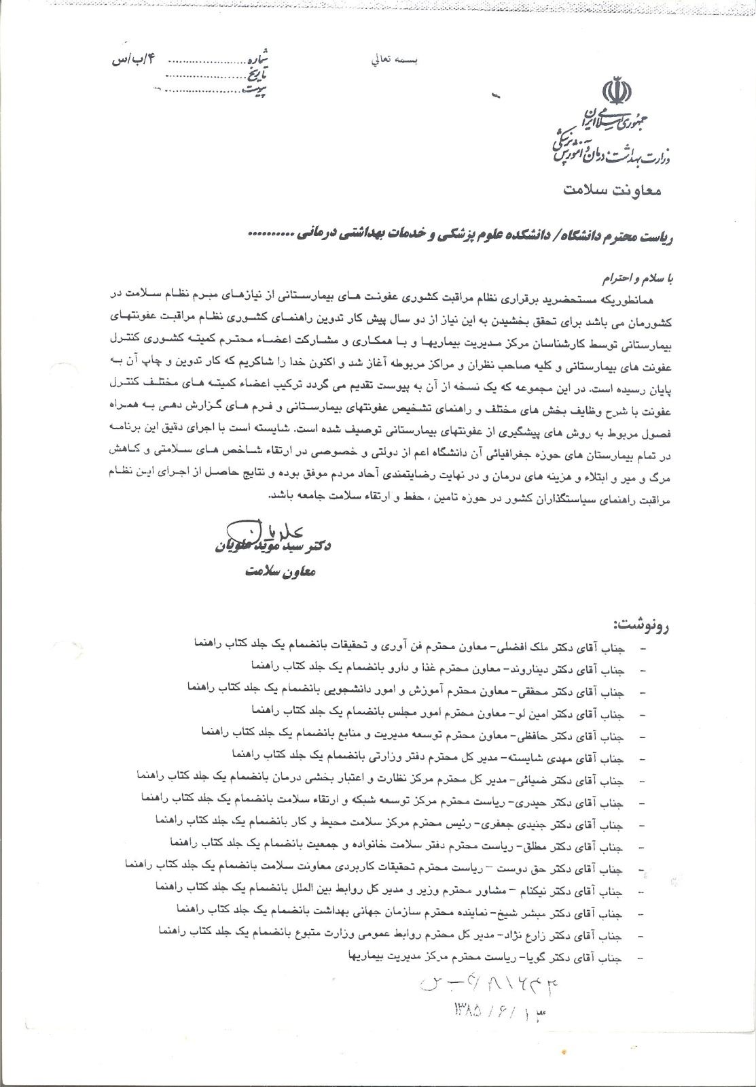

Slide 7
در سال 2005 سازمان جهانی بهداشت پیشنهاد کرد به جای عبارات Nosocomial Infection و Hospital Aquired Infection ، از عبارت جامع تر Health Care Associated Infection استفاده شود.
پیام سازمان جهانی بهداشت در سال 2006-2005 “Clean care is safer care” مراقبت تمیز مراقبت ایمن تر است.
ایران در 7 می 2007(17 اردیبهشت 1387) به این اتحادیه پیوست.

Slide 8
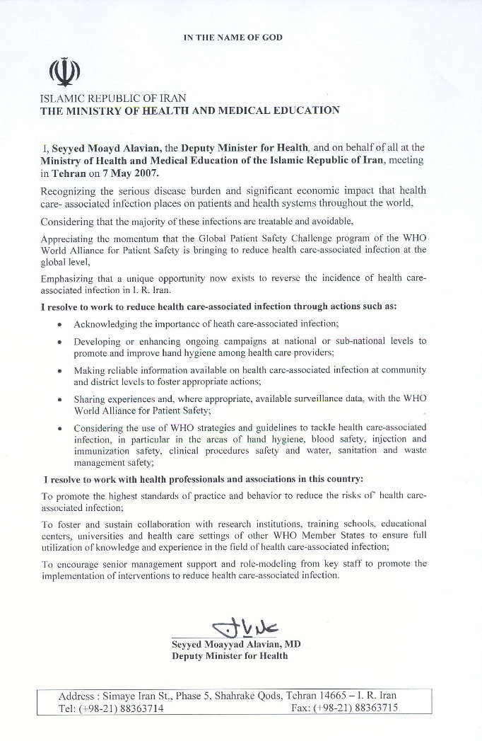

Slide 9
سال 1385:
برگزاری جلسه توجیهی برقراری نظام مراقبت عفونت های بیمارستانی درتهران با شرکت 7 نماینده از معاونت های بهداشت و درمان
برگزاری گارکاه آموزشی کارشناسان مراقبت عفونت های بیمارستانی تمام دانشگاه ها و پرستاران کنترل عفونت های بیمارستانهای بالای 200 تخت در بندرعباس

Slide 10
سال 1386:
شروع اجرای برنامه نظام مراقبت عفونت های بیمارستانی در بیمارستان های بالای 200 تخت و لااقل یک بیمارستان از تمام دانشگاه ها.
در مجموع 103 بیمارستان تحت پوشش برنامه قرار گرفت.
داده در فرم کاغذی از بیمارستان جمع آوری و توسط دانشگاه در EPI6 وارد و از طریق فلاپی یا ایمیل به وزارتخانه ارسال می شد.
برگزاری کارگاه بازآموزی در اصفهان برای کارشناسان، پرستاران و پزشکان مراقبت و کنترل عفونت های بیمارستانی در دانشگاه و بیمارستان

Slide 11
تعریف عفونت های بیمارستانی:
عفونت بیمارستانی وضعیتی موضعی یا عمومی است که بر اثر بروز واکنش های سوء ناشی از وجود عامل عفونی یا سم آن پدید می آید و بیمار در زمان پذیرش در بیمارستان به آن عفونت مبتلا نبوده و در دوره کمون آن هم نمی باشد. دوره کمون تحت تاثیر شرایط متعددی قرار می گیرد ولی برای اکثر عفونت ها این زمان 48 ساعت پس از بستری شدن بیمار در نظر گرفته می شود.

Slide 12
اهداف کلی:
پیشگیری از انتشار عفونت ها در داخل بیمارستان و مراکز بهداشتی درمانی
كاهش ابتلا، عوارض و مرگ ناشی از عفونت ها در مراکز ارائه کننده خدمات بهداشتی درمانی
كاهش هزينه هاي بيمارستاني از طريق كاهش ميانگين بستري و كاهش مداخلات درماني
حفاظت از بیماران، همراهان و ملاقات کنندگان و افزایش رضايتمندي آنان
حفظ سلامت و روحیه کارکنان

Slide 13
اهداف اختصاصی:
ايجاد تعهد سياسي در مسئولين رده بالاي کشور در مورد اهميت کنترل عفونت هاي بيمارستاني و حمايت از اجراي نظام مراقبتي آن
تکميل پوشش نظام مراقبت از عفونت هاي بيمارستان از طريق تشکيل کميته هاي کنترل عفونت در تمامي بيمارستان ها اعم از دولتي و خصوصي
تربيت،آموزش و بازآموزي نيروهاي انساني درگير برنامه در بيمارستان ها اعم از درماني و اداري و افزايش آگاهي آنها در ارتباط با عفونت هاي بيمارستاني و روند مقاومت ميکروبي و جلب مشارکت آنها در اجراي برنامه هاي پيشگيري از عفونت بيمارستاني
بهينه‌سازي و تجهيز بيمارستان ها به مواد، ملزومات و تجهيزات کنترل عفونت هاي بيمارستاني با استفاده از اطلاعات نظام مراقبت
حمايت از انجام تحقيقات کاربردي در زمينه کنترل عفونت هاي بيمارستاني

Slide 15
سال 1387:
طراحی فرم و دریافت داده از طریق پورتال وزارت بهداشت و ارسال داده توسط شهرستان و تایید دانشگاه
سال 1389:
برگزاری 3 کارگاه منطقه ای در ساری، یزد و اهواز برای کارشناسان مراقبت عفونت های بیمارستانی و پرستاران کنترل عفونت بیمارستان های دارای بالای 100تخت و معرفی و آموزش نرم افزار اینیس(INIS)و سامانه مراقبت عفونت های بیمارستانی

Slide 16
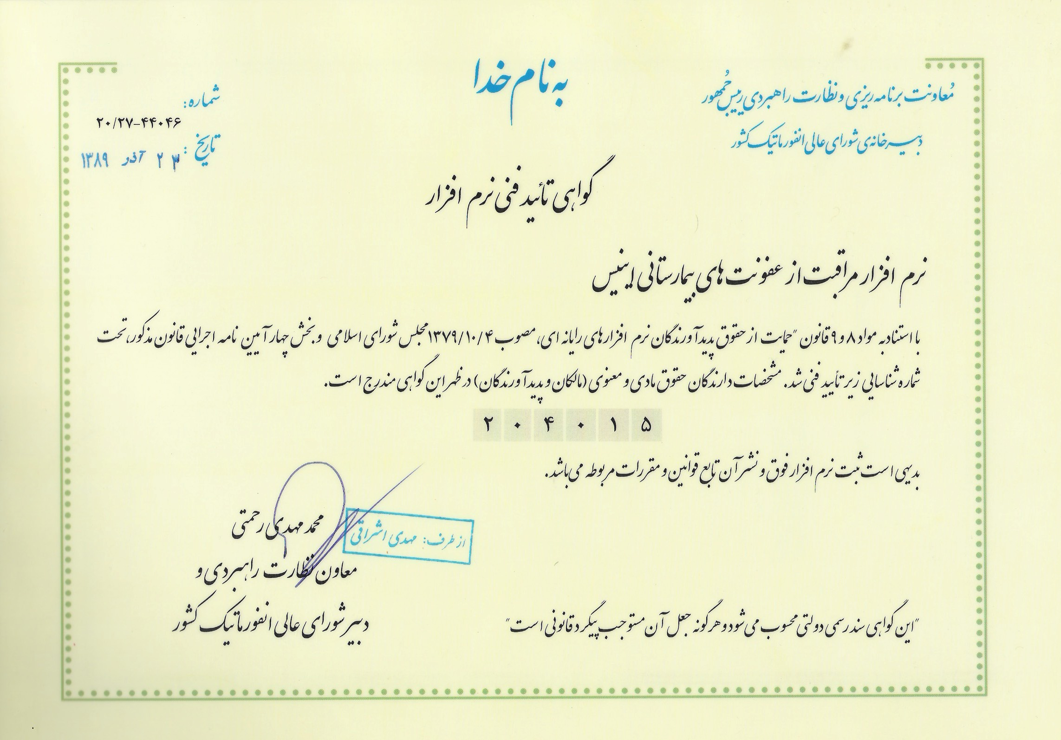

Slide 17
سال 1390:
اجرای برنامه در 375 بیمارستان با استفاده از نرم افزار اینیس و بارگزاری فرم داده در سامانه مراقبت عونت های بیمارستانی توسط پرستاران کنترل عفونت بیمارستانی
با وجود تاکید بر بیماریابی 4 عفونت اصلی امکان شناسایی و ورود سایر گروه های عفونت های بیمارستانی فراهم گردید.
در سال 1395، 555 بیمارستان تحت پوشش برنامه قرار داشت. تعدادی از بیمارستان های زیر100 تخت نیز داوطلبانه به طرح پیوستند.

Slide 18
سال 1396:
سامانه مراقبت عفونت های بیمارستانی با تعاریف 2016 به روز رسانی شد و شاخص های جدیدی مانند بیمار روز و ابزار روز در آن گنجانیده شد.
برای 980 بیمارستان و تمام دانشگاه ها وشهرستان ها دسترسی به سامانه تعریف شد.
آدرس سامانه مراقبت عفونت های بیمارستانی:
http://inis.health.gov.ir

Slide 19
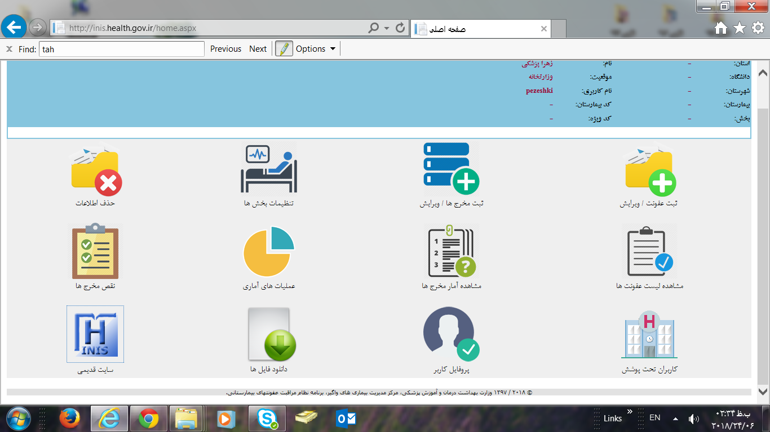

Slide 24
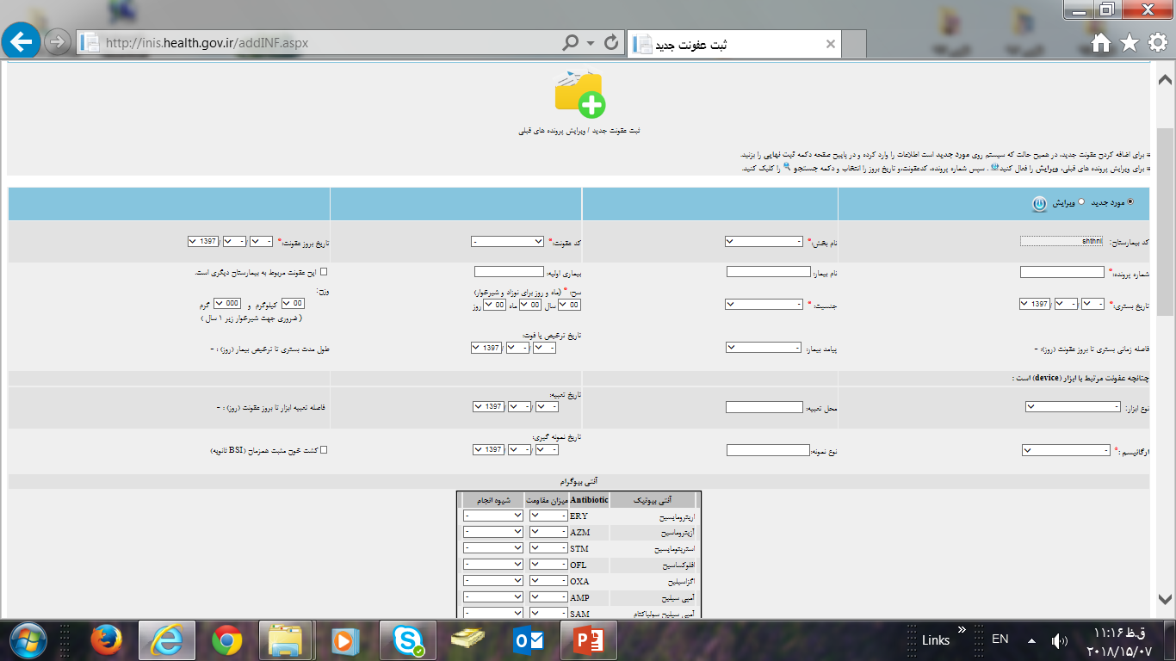

Slide 25
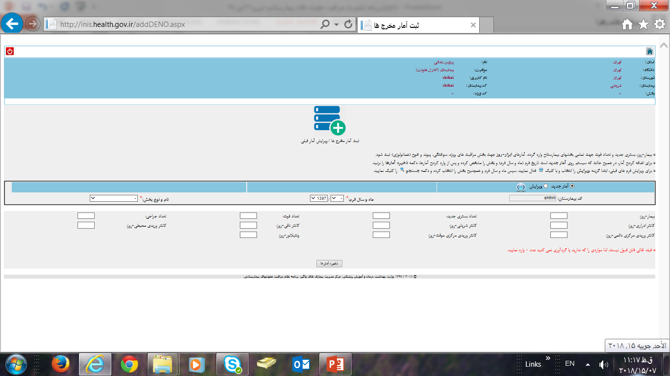

Slide 26

با تشکر از توجه شما

